Slide 1
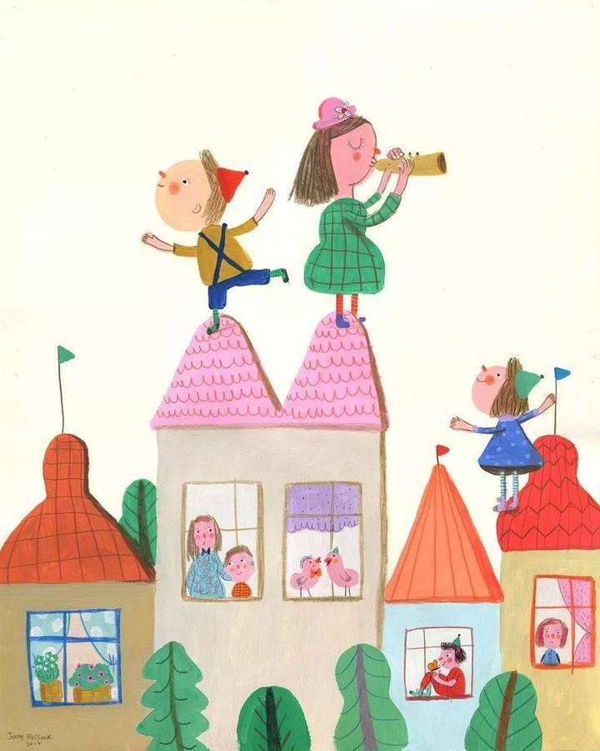

עושים חינוך חברתי יוצר להיות בקשר עם כל הנשמה

Slide 2
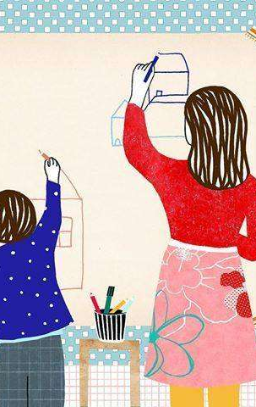
תיאוריית ההתקשרות - חשוב שנכיר
קשר ראשוני – משוחזר לאורך החיים
אפשרות לשנות את הדפוס הראשוני היא רק באמצעות קשר עם מבוגר משמעותי מיטיב

Slide 3
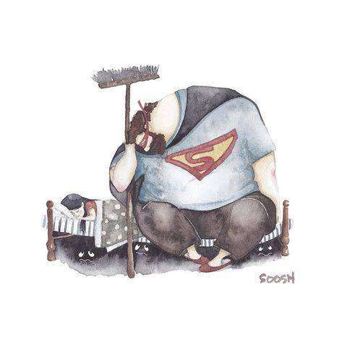
דָּבָר לֹא תִּזְכְּרִי מֵהַלַּיְלָה הזֶּה.
לֹא אֶת עֲרִיסַת זְרוֹעוֹתַי
שֶׁנָּשְׂאָה אוֹתָךְ, כְּפִי
שֶׁהַקּוֹל נוֹשֵׂא אֶת הַהֵד,
לֹא אֶת הָעַקְשָׁנוּת
הָאִלֶּמֶת שֶׁל רַגְלַי שֶׁצָּעֲדוּ
עַל פְּנֵי הַחֶדֶר בִּדְבֵקוּת
שֶׁל מִתְאַבֵּד, לֹא אֶת אוֹר הַמְּנוֹרָה
שֶׁנָּח עַל פָּנַיִךְ, וְלֹא אֶת לַחֲשֵׁי
הָאַהֲבָה שֶׁפִּנַּקְתִּי בְּאָזְנַיִךְ
עַד שֶׁנִּרְגַּעְתְּ וְנִרְדַּמְתְּ.
דָּבָר לֹא תִּזְכְּרִי מִכָּל זֶה.
אֲבָל מִכָּאן וְלִשְׁאֵרִית
חַיַּיִךְ, תְּבַקְּשִׁי
נֶפֶשׁ אַחַת
בָּעוֹלָם שֶׁתִּדְבַּק בָּךְ,
כְּפִי שֶׁאֲנִי.
וְלוּ לְלַיְלָה אֶחָד.

Slide 4
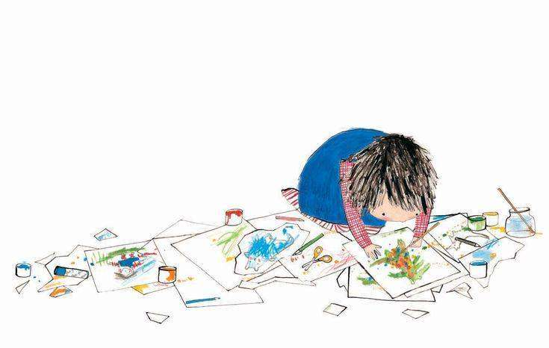
הנשמה
הכרה
הקשבה
משמעות
נראות
שייכות

Slide 5
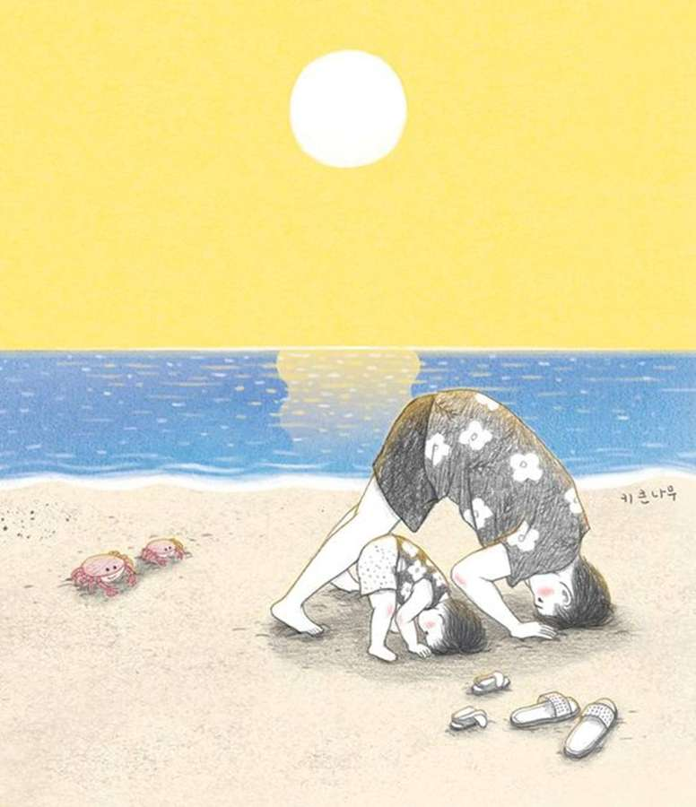

הקשבה אמפתית
אמפתיה
שינוי נראטיבי

Slide 6

נראות
התחבאתי בחדר, אבל שכחתי איפה.
בארון אינני.
ולא מאחוריי הוילון.
גם לא במבצר הגדול בין רגלי השולחן.
הראי ריק ממני.
לרגע נדמה לי שאני בתמונה על הקיר.
באחד הימים אם יבוא מישהו ויקרא לי
אענה ואדע: הנני.
(דן פגיס 1991)
האם לכל תלמיד יש הזדמנות אמיתית לחוש נוכח?
להשמיע את קולו?
האם יש לנו תלמידים שמרגישים שקופים?
כיצד מחזקים חוויה של נראות?
justalittlemiss.wordpress.com

Slide 7


Slide 8
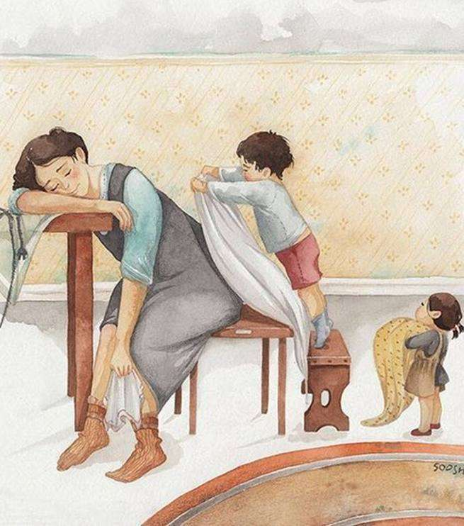
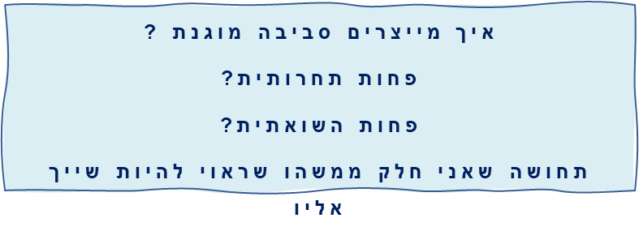
שייכות
כל אדם זקוק למרחב מוגן ובטוח:
מרחב בו מרגישים אהובים
מרחב בו ניתן לטעות
אדלר טוען כי השיכות היא החוויה החשובה ביותר עבור כל אחד מאיתנו מינקות ועד זקנה

Slide 9
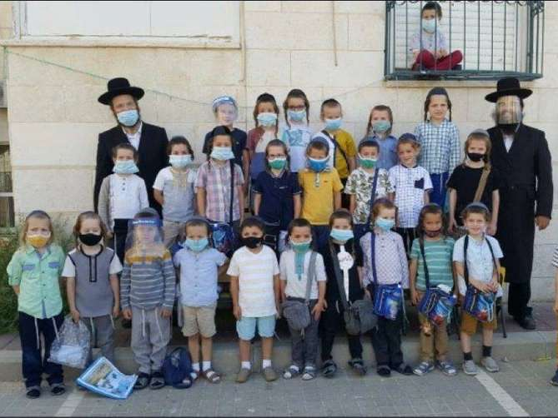

Slide 10
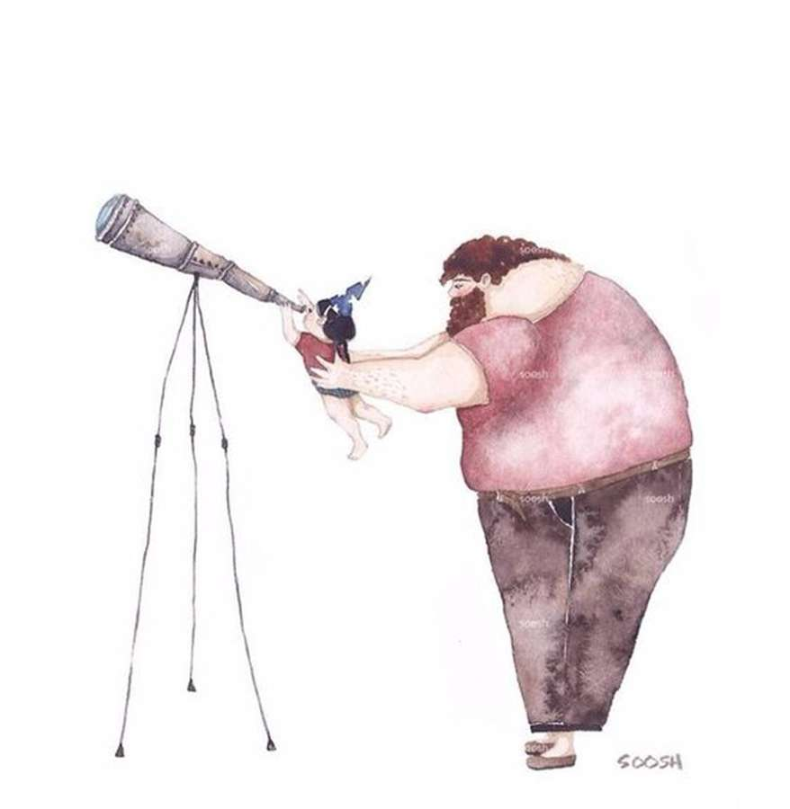
משמעות
באדם שאיפה מובנית למשמעות (ויקטור פרנקל)
הוא מסווג את השאיפה למשמעות לשלושה תחומים:
יצירה: הטבעת חותם
חוויה: רוחנית או קיומית
קשר: להרגיש אוהב או אהוב

Slide 11
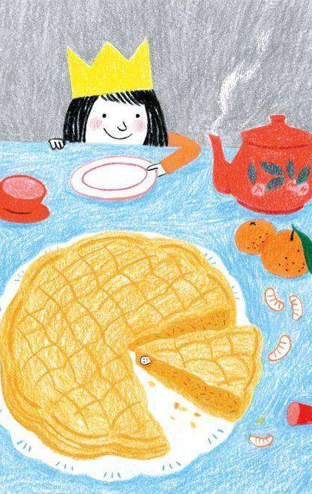
הכרה
אחריות | אגי משעול
בחצר האחורית
פורח היום
(ליום)
הקקטוס הזה ששמו
לא ידוע לי
ואם אני לא אראה אותו
מי יראה
הכרה אותנטית בכישורים, ביכולות
תיווך ההצלחות לסביבה
ביטויי הכרה דווקא כשאני מבקש להעצים תכונה מסויימת
littleg.tumblr.com

Slide 12
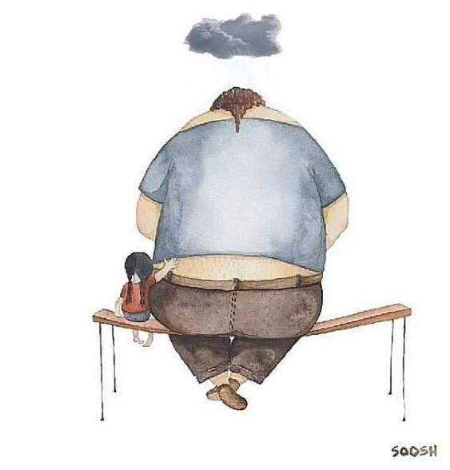
"שכבות" / אמה שם-בה אילון
יָד עַל הַגַּב.
כַּמָּה מַפְתִּיעָה יְכוֹלָה לִהְיוֹת יָד עַל הַגַּב?
כַּמָּה מַפְתִּיעָה יְכוֹלָה לִהְיוֹת יָד הַמּוּנַחַת עַל הַגַּב בְּרַכּוּת?
כַּמָּה מֻפְתָע יָכוֹל לִהְיוֹת גַּב כְּשֶׁמּוּנַחַת עָלָיו יָד בְּרַכּוּת?
כַּמָּה מֻפְתָע יָכוֹל לִהְיוֹת הַלֵּב
כְּשֶׁמּוּנָח עַל גַּבּוֹ גַּב
וְעַל גַּבֵּי הַגַּב מוּנַחַת יָד
וְעַל גַּבֵּי הַיָּד מוּנַחַת רַכּוּת
וְעַל גַּבֵּי הָרַכּוּת מוּנָחוֹת מַחְשָׁבוֹת טוֹבוֹת מְאֹד.

